Slide 1
Lesson 2 of 3
শ্রেণিঃ নবম ও দশম
বিষয়ঃ তথ্য ও যোগাযোগ প্রযুক্তি
অধ্যায়- ষষ্ঠ

Slide 2
আজকের আলোচ্য বিষয়
ডাটাবেস ম্যানেজমেন্ট সিস্টেম

Slide 3
শিখনফল
এ পাঠ শেষে শিক্ষার্থীরা --
সফটওয়্যার ব্যবহার করে ডেটাবেজ তৈরি করতে পারব।
ডেটাবেজ এর ধারনা বিশ্লেষন করতে পারব।
ডেটাবেজ ম্যানেজমেন্ট সিস্টেমের কার্যাবলী বলতে পারবে।

Slide 4
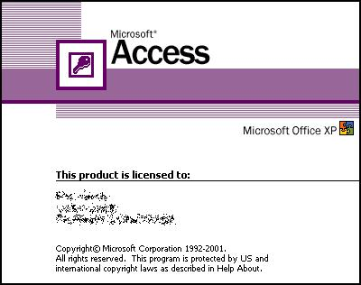
ডেটাবেজ ম্যানেজমেন্ট সিষ্টেম কি
ডেটাবেজ ম্যানেজমেন্ট (DBMS) একটি ডেটাবেজ এবং ব্যবহারকারীর মধ্যে সমন্বয়ের কাজ করে থাকে। ডেটাবেজ সাধারণত দক্ষ বা সাধারণ সকল ব্যবহারকারীই ব্যবহার করতে পারেন। ডেটাবেজ ম্যানেজমেন্টের প্রধান কাজই হল ডেটাবেজকে সুন্দর এবং পরিশুদ্ধ (নিখুত) ভাবে ব্যবহারকারীর নিকট উপস্থাপন করা, যাতে ব্যবহারকারী যেকোন সময় যে কোন ডেটা বা ইনফরমেশন তার প্রয়োজন অনুযায়ী পেতে পারেন।

Slide 5
সফটওয়্যার ব্যবহার করে ডেটাবেজ তৈরি
ডেটাবেস তৈরি করার জন্য প্রথমে কম্পিউটার অপেন করি। পরে MS Access, Oracol বা অন্য প্রগাম দিয়ে ডেটাবেস করতে পারি। অমরা নিচের মত করলাম।।
Start > All program > MS office> Ms Access-7 > Blank databes ক্লিক > File name বক্সে নাম > Criate ক্লিক >Vew> Degain Vew>বক্সে name> Ok ক্লিক করলে ফিল্ড নেম ও ডেটা টাইপে তথ্য পুরন করে সেভ করে টেবিলে তথ্য বসাই। তাহলেই ডেটাবেস তৈরি হল।

Slide 6
সফটওয়্যার ব্যবহার করে ডেটাবেজ তৈরি
ডেটাবেস তৈরি করার জন্য প্রথমে কম্পিউটার অপেন করি। পরে MS Access, Oracol বা অন্য প্রগাম দিয়ে ডেটাবেস করতে পারি। অমরা নিচের মত করলাম।।
Start > All program > MS office> Ms Access-7 > Blank databes ক্লিক > File name বক্সে নাম > Criate ক্লিক >Vew> Degain Vew>বক্সে name> Ok ক্লিক করলে ফিল্ড নেম ও ডেটা টাইপে তথ্য পুরন করে সেভ করে টেবিলে তথ্য বসাই। তাহলেই ডেটাবেস তৈরি হল।

Slide 7
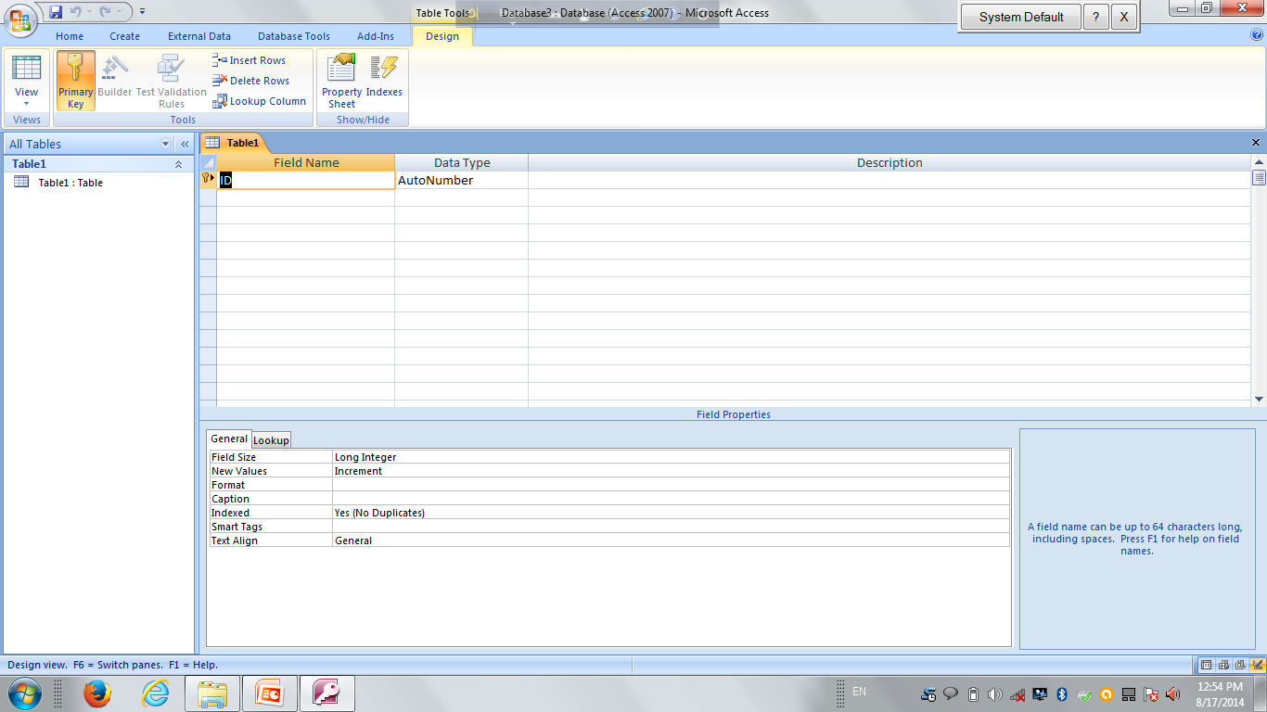
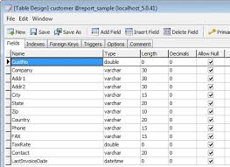
নিন্মে একটি ডেটাবেস তৈরি হল।

Slide 8
ডেটাবেজ এর ধারনা
ডেটা টাইপঃ
১. কোন দেশিয় মুদ্রা।। Text:-বর্ন ভিত্তিক ডেটা।
2.Number:- সংখ্যা ভিত্তিক ডেটা।
3.Auto number:- ধারাবাহিক ভাবে সংখ্যা ভিত্তিক ডেটা।
4. Currency
5. Date/Time:- তারিখ, সময়।
6. Logical:-হা/ না, বিবাহিত/ অবিবাহিত।
7.Memo:-ডেটার সংখ্যা কত হবে, ৫০০ টি মন্তব্য ঘরে বসে।
8. OLE Object:- ডেটাবেসের নয়। সর্ফট্যারের মাধ্যমে ডেটাবেসে আনা হয়, এম এস, অরার্ড, পাওয়ার পয়েন্ট হতে।
9.Hyper link:- কথাও হতে লিং মাধিমে আনা হয়।
10. Look up wizard:- লিস্ট হতে পছন্দ মত নেওয়া।

Slide 9
ডেটাবেজ এর ধারনা
ডেটা প্রপাটিজ হলঃ-
১. filde saize:- ফিল্ড আকারর কত ক্যরেক্টার হবে।
2. Formet: টেক্স তাথাবলি কি ভাবে প্রদর্শিত হবে, @- টেক্স,&-টেক্স/সংখ্যা,<- ছোট অক্ষর,>- বড় অক্ষর।
3. Input mark: tex,number,date/time,corrency কিভাবে ডেটা ইনপুট হবে ।
4. Caption: হের্ডিং সর্বচ্চ কত হবে।
5. Defoldvalu: ato number/ ole obj ছাড়া সাবই Defoldvalu দেওয়া যায়, জা নিজে গহন করে।
7.Variable rul/Text:- কনফাম না করলে Variable rul হবে।
8.Requard: কোন রিকুয়ার্ড মান ছাড়া ,ফাকা যাওয়া যাবে না।
9. Allaw zero lenth: “ ” মধ্যে স্টিং ইনপুট করা।
10. Index;- মন্তব্যর জন্য ।

Slide 10
ডেটাবেজ ম্যানেজমেন্ট সিষ্টেমের কার্যাবলী
১. প্রয়োজন অনুযায়ী ব্যবহারকারীর জন্য ডেটাবেজ তৈরি করা।
২. একসাথে বহু ব্যবহারকারী ডেটা অ্যাকসেস করা।
৩. ডেটা ফাইলগুলোতে নতুন ডেটা অর্ন্তভুক্ত করা।
৪. অপ্রয়োজনীয় ডেটা বা রেকর্ড মুছে ফেলা যায়।
৫. ডেটা/রেকর্ড আধুনিকীকরন করা ।
৬. ডেটার নিরাপত্তা তৈরি করা।
৮. রেকর্ডসমূহকে নির্দিষ্ট নিয়মে সাজানো।
৯. প্রিন্ট করা।
১০. ডেটার সত্যতা ও বৈধতা যাচাই করা
১১. ডেটা সংরক্ষণ করা।

Slide 11
ডেটাবেজ ম্যানেজমেন্ট সিস্টেমের প্রকারভেদ
ডেটাবেজ ম্যানেজমেন্ট সিস্টেমকে বিভিন্নভাবে ভাগ করা যায় ।
১। ক্লায়েন্ট সার্ভার
২। ডিস্ট্রিবিউটেড ডেটাবেজ
৩। ওয়েব এনাবল ডেটাবেজ

Slide 12
মূল্যায়ণ
১. ডেটাবেস তৈরি করার পদ্ধতি বল।

Slide 13
বাড়ীর কাজ
১. ডেটাবেস তৈরি করার পদ্ধতি লিখে আনবে।

Slide 14
সবাইকে ধন্যবাদ

